Slide 1
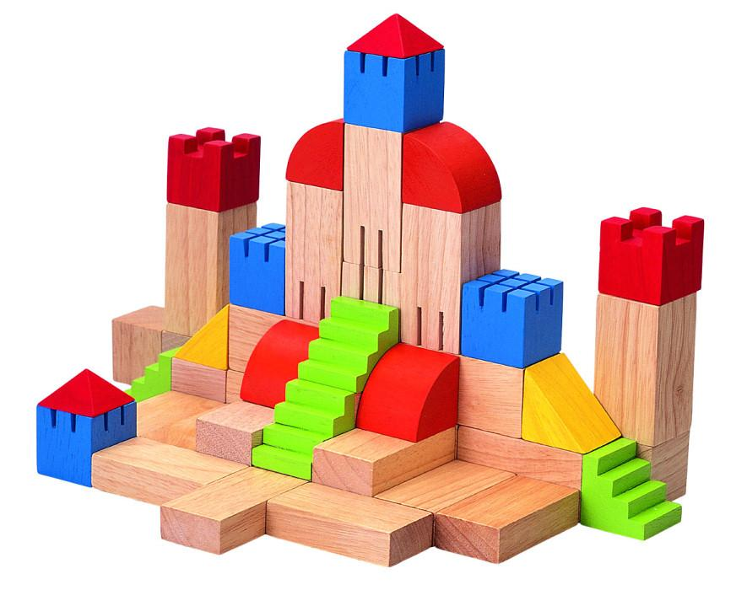
Ирина Ивановна Казунина руководитель УМЦ ГК «ЭЛТИ-КУДИЦ», директор МОО «Экспертиза для детей», Советник государственной службы I класса
Инклюзивное образование: от образовательной политики к образовательной среде ДОО

Slide 2
Нормативно-правовая база
Документы:
международные,
федеральные,
правительственные,
ведомственные,
региональные.

Slide 3
Законодательные основы
равный доступ;
право на инклюзивное образование;
по месту жительства;
выбор образовательного учреждения и формы обучения;
учитываются разнообразие особых образовательных потребностей и индивидуальных возможностей;
образование детей-инвалидов в соответствии с индивидуальной программой реабилитации (ИПР).

Slide 4
Федеральный закон от 29.12.2012 №273-ФЗ «Об образовании в Российской федерации»
Статья 48.
Обязанности и ответственность педагогических работников.
Педагогические работники обязаны:
учитывать особенности психофизического развития обучающихся и состояние их здоровья, соблюдать специальные условия, необходимые для получения образования лицами с ограниченными возможностями здоровья, взаимодействовать при необходимости с медицинскими организациями.

Slide 5
Федеральный закон от 29.12.2012 №273-ФЗ «Об образовании в Российской федерации»
статья 79
… условия для глухих, слабослышащих, позднооглохших, слепых, слабовидящих. С тяжелыми нарушениями речи, с нарушениями опорно-двигательного аппарата, с задержкой психического развития, с умственной отсталостью, с расстройствами аутистического спектра (РАС), со сложными дефектами и других обучающихся с ограниченными возможностями здоровья.

Slide 6
Интенсивно возрастают!
врожденные аномалии
болезни кожи,
болезни нервной системы
психические расстройства и расстройства в поведении
костно-мышечной системы
соединительной ткани
крови
системы кровообращения,
Последствия воздействия внешних причин!
«Научный центр здоровья детей»

Slide 7
Влияние на психику современного ребенка факторов изменяющейся внешней среды
Дыхание
Сновидения, бессонница
Страх
Агрессивность
«Сенсорная оборонительность!»

Slide 8
Здоровые дети
6-7 лет
20% не готовы
35% имеют хронические заболевания
10-12%
8%
5%
20% внутришкольная среда

Slide 9
Основные принципы проектирования инклюзивной образовательной среды

Slide 10
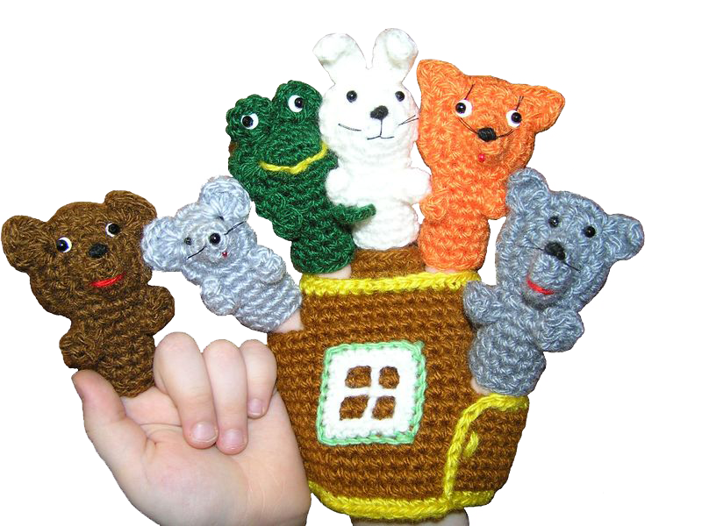
Основные принципы проектирования инклюзивной образовательной среды
Безопасность
Минимизировать
чувство
неуверенности
и страха

Slide 11
ТЕХНИЧЕСКИЙ РЕГЛАМЕНТ
Таможенного союза ТР ТС 008/2011
«О БЕЗОПАСНОСТИ ИГРУШЕК»
БЕЗОПАСНА
Конструкция и материал.
Воспламеняемость.
Радиационная безопасность.
Маркировка и упаковка.
Свойства:
Показатели:
токсиколого-гигиенические,
органолептические;
микробиологические.
физические, механические, | химические, электрические,

Slide 12
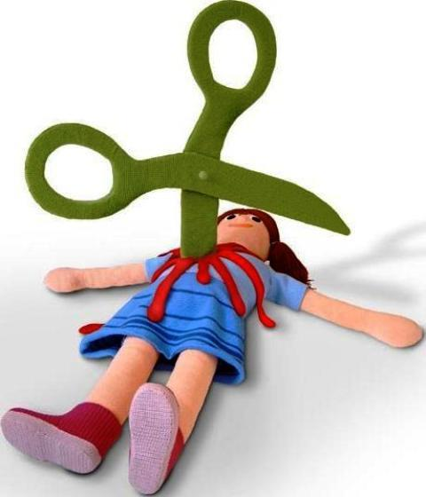
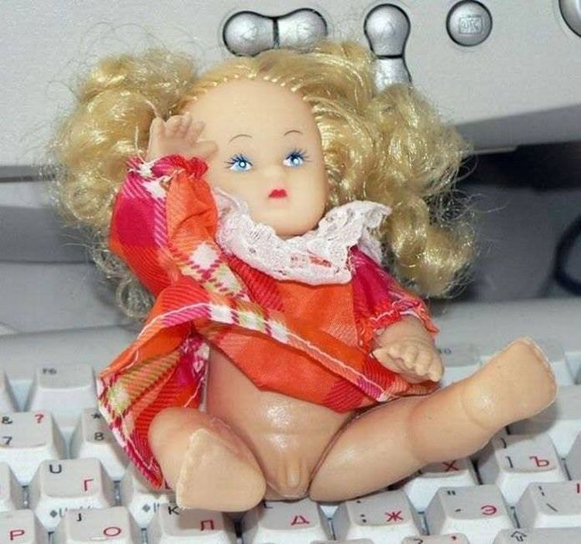
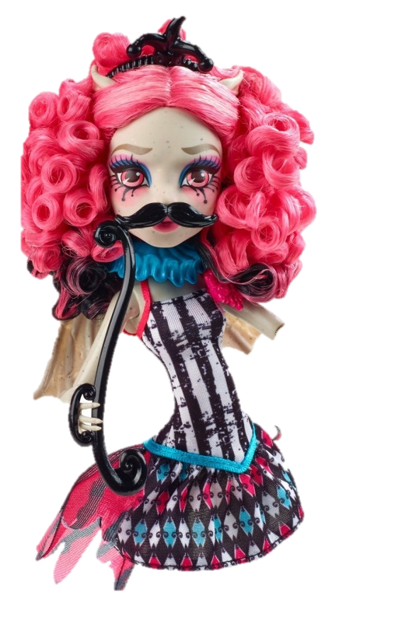
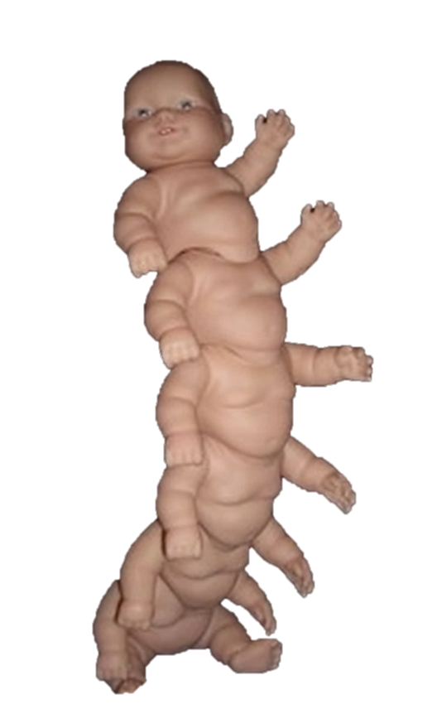
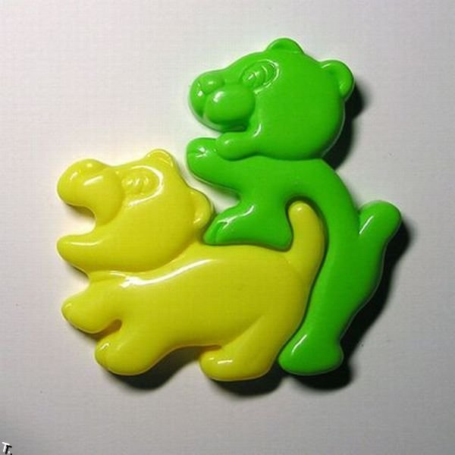
кукла-гермафродит

Slide 13
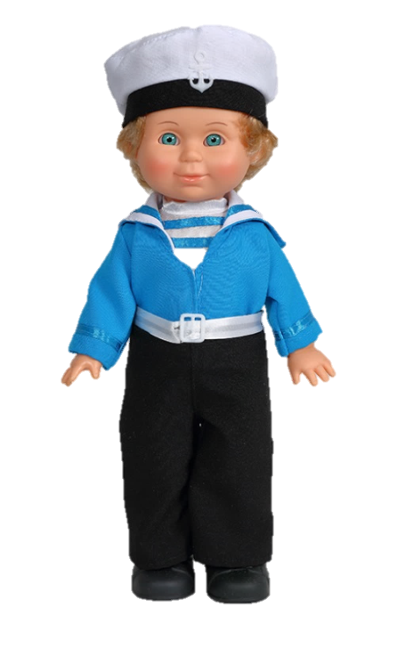
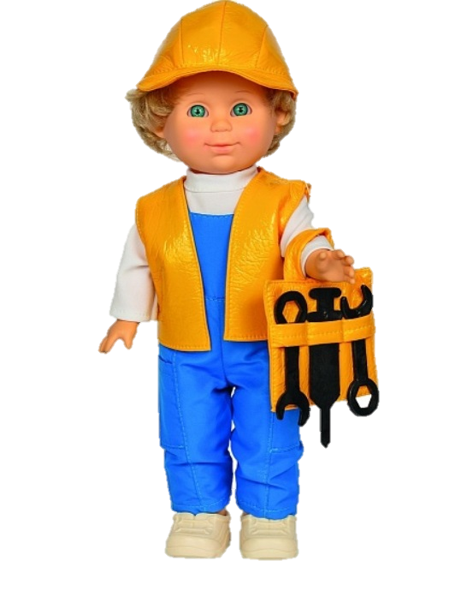
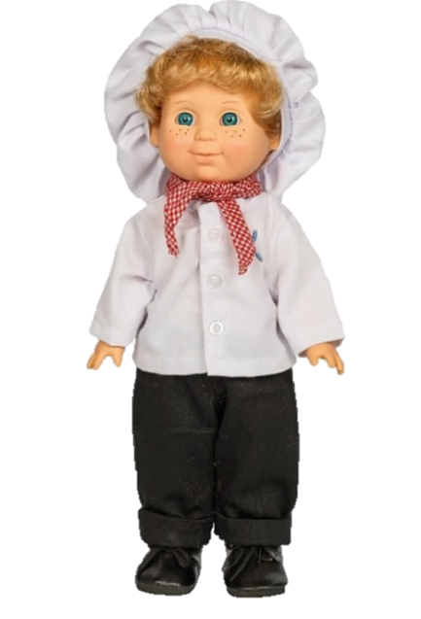
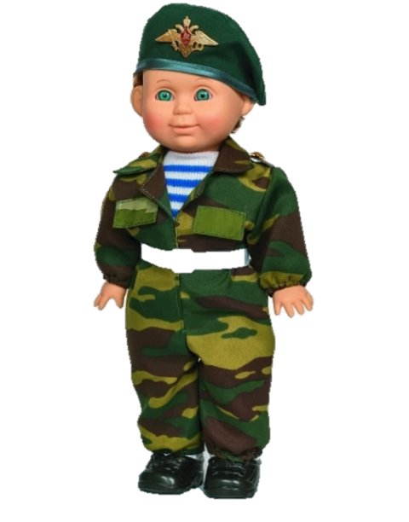
Основные принципы проектирования инклюзивной образовательной среды
2. Насыщенность культурно значимыми объектами.
контакт с разнообразными носителями информации

Slide 14
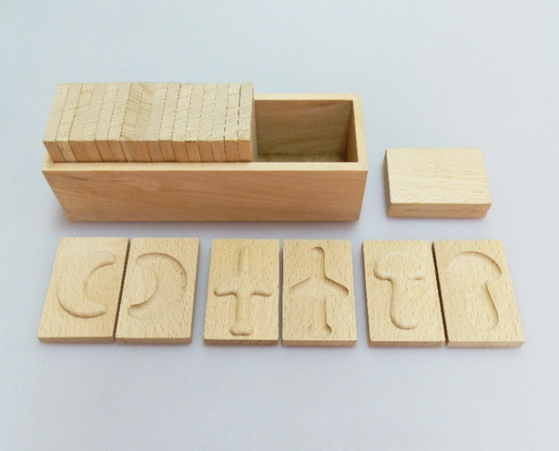
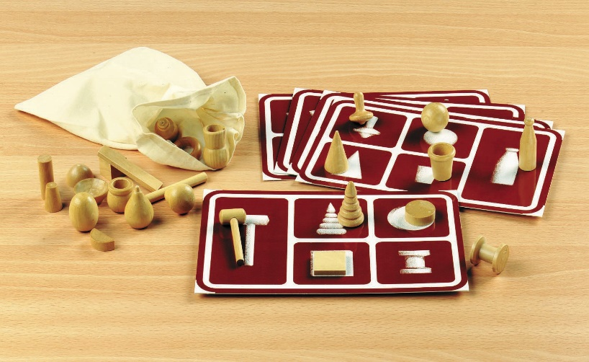
Основные принципы проектирования инклюзивной образовательной среды
3. Доступность для полисенсорного восприятия
Информация
от различных органов чувств

Slide 15
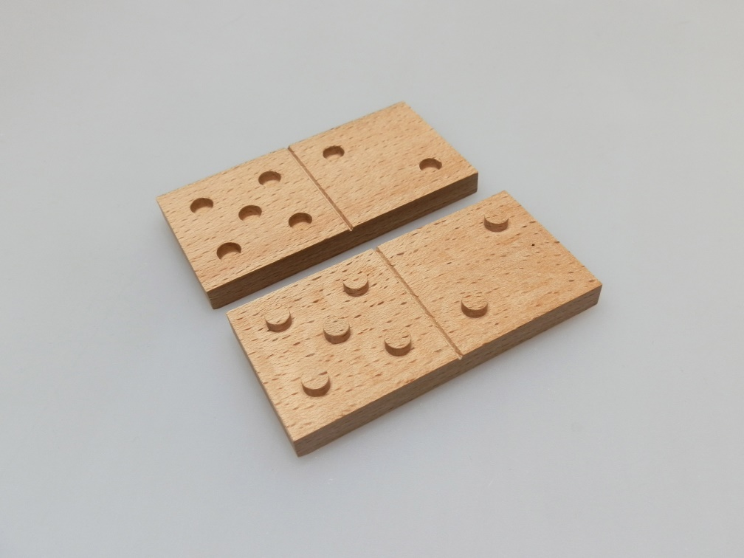
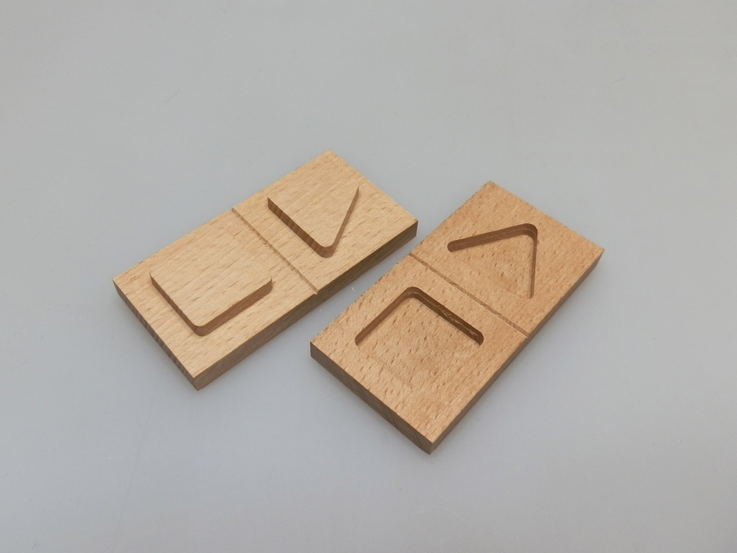
Полисенсорное восприятие

Slide 16
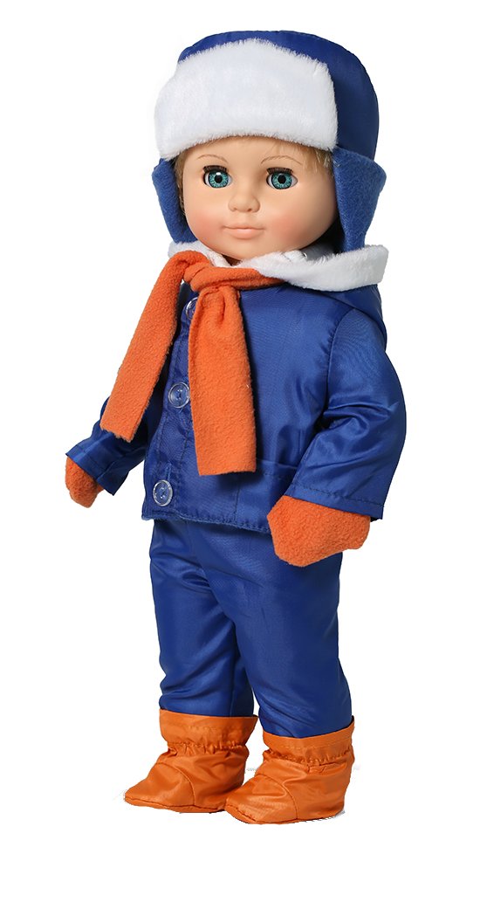
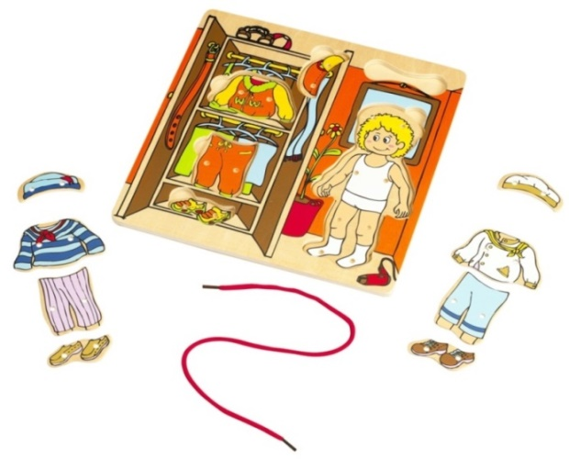
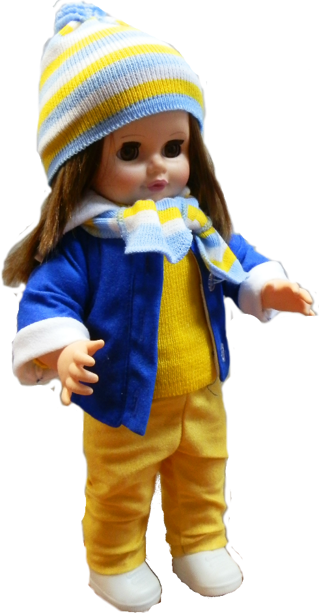
Основные принципы проектирования инклюзивной образовательной среды
4. Смысловая упорядоченность:
организация отношений
в соответствии с
определенной
системой правил

Slide 17
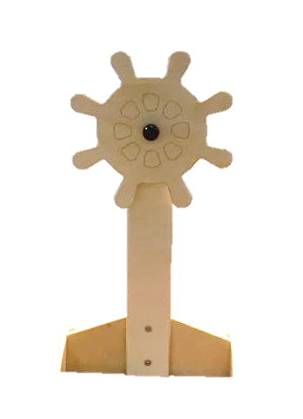
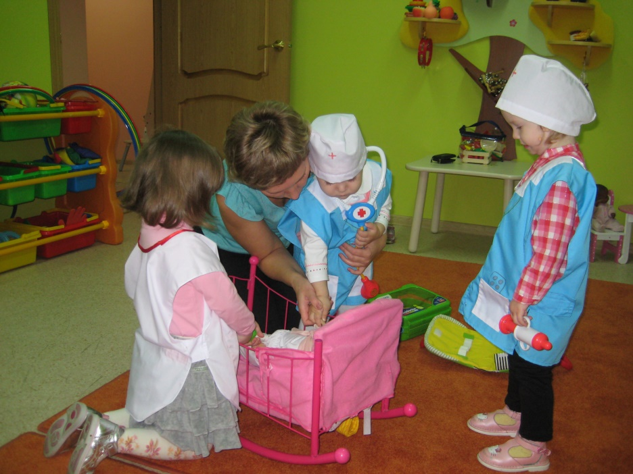
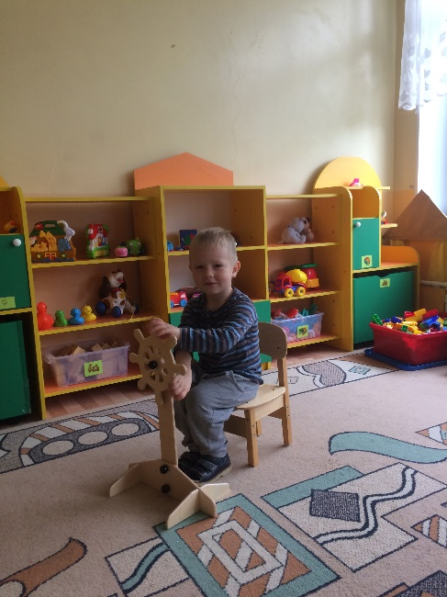
Основные принципы проектирования инклюзивной образовательной среды
5. Погружение в систему социальных отношений
Обеспечение событийной общности, взаимодействие и сотрудничество

Slide 18
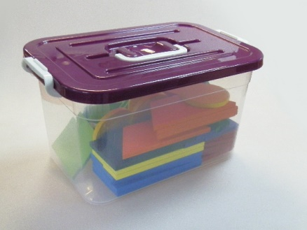
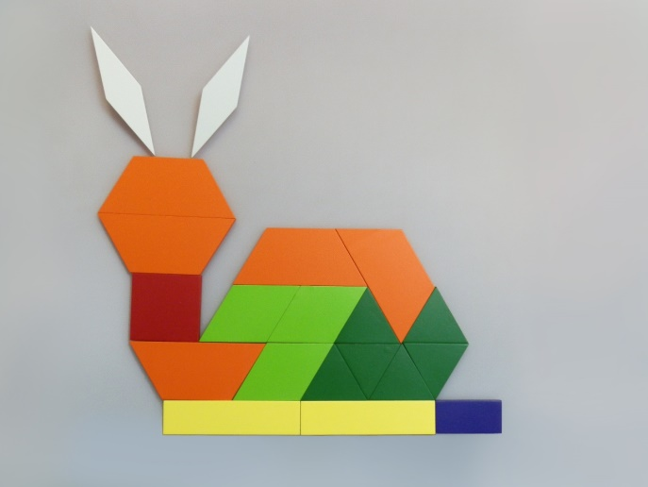
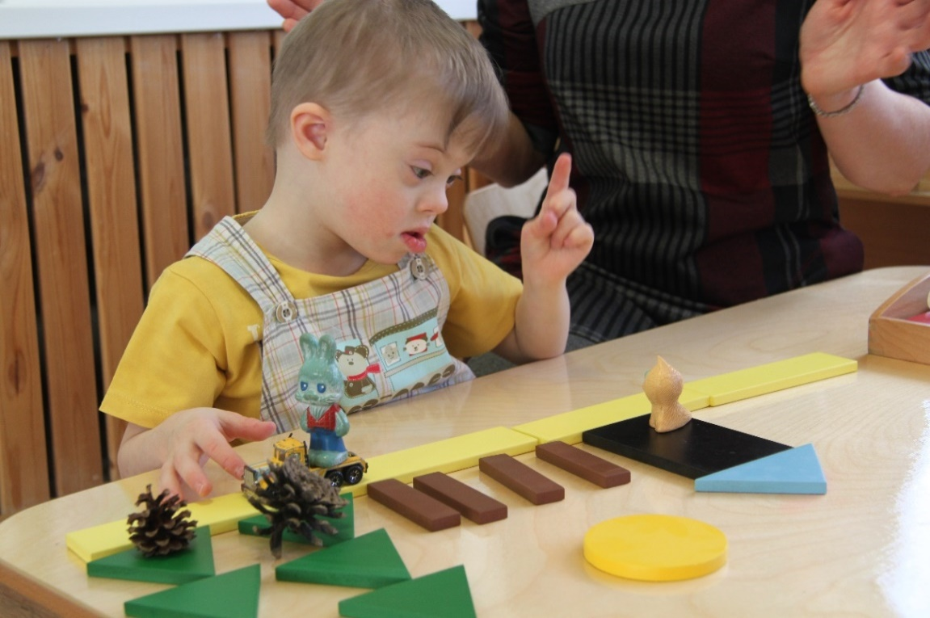
Основные принципы проектирования инклюзивной образовательной среды
6. Развивающий характер
формирование высших
психических функций
у детей с ОВЗ
Система продуманных препятствий

Slide 19
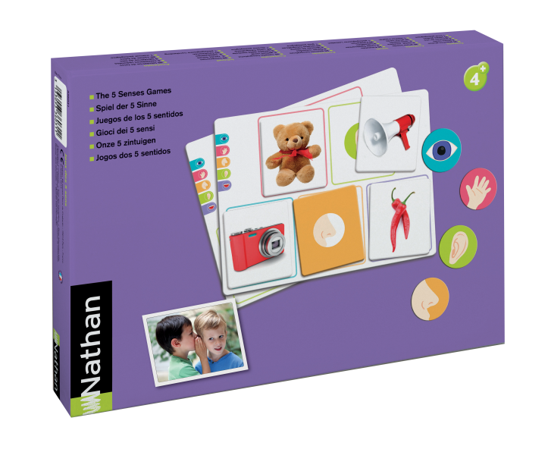
Основные принципы проектирования инклюзивной образовательной среды
7. Ориентация на охрану и развитие нарушенных анализаторных систем
.
Игра «5 чувств»:
35 фотографий 24х18 см;
5 фишек с маркерами d=6 см;
5 двусторонних карточек с лото 24х18 см;
25 карточек с изображениями 8х7 см.
Использование реальных и
потенциальных познавательных
возможностей

Slide 20
Сенсорная интеграция
Ощущения:
тактильные
вестибулярные
проприоцептивные
визуальные
аудиторные
обоняние
вкус
как фундамент обучения

Slide 21
Сенсорная интеграция
трудности
5-10%
------------------------
нарушения
в обработке
5,3%

Slide 22
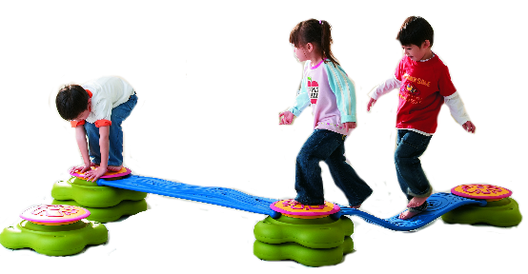
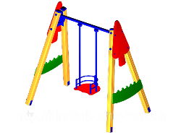
36%
Гиперчувствительность Гипочувствительность
19% 39%
1.
1.
2.
2.
3.
3.
4.
4.
5.
5.
6.

Slide 23
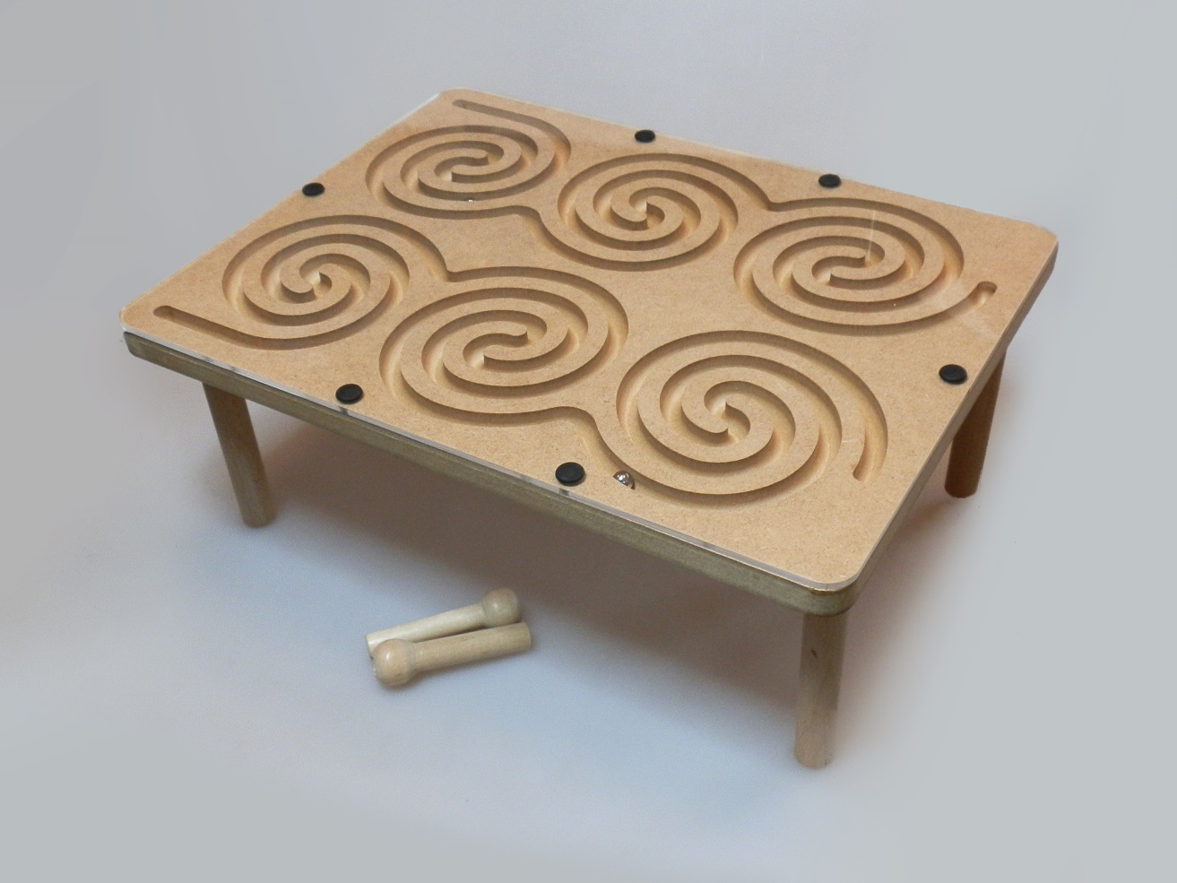
Магнитный лабиринт двойной (настольный)

Slide 24
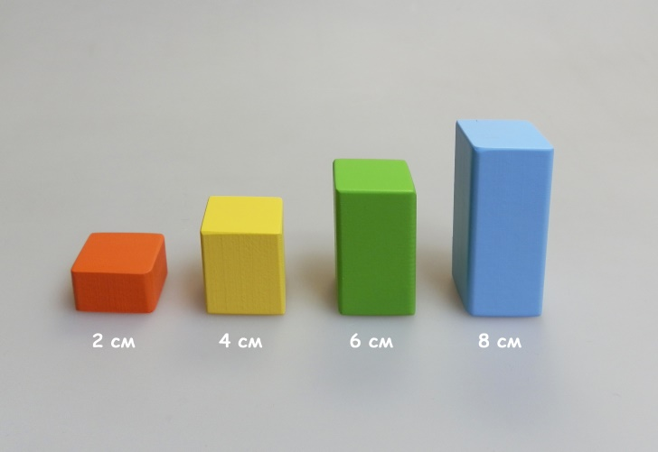
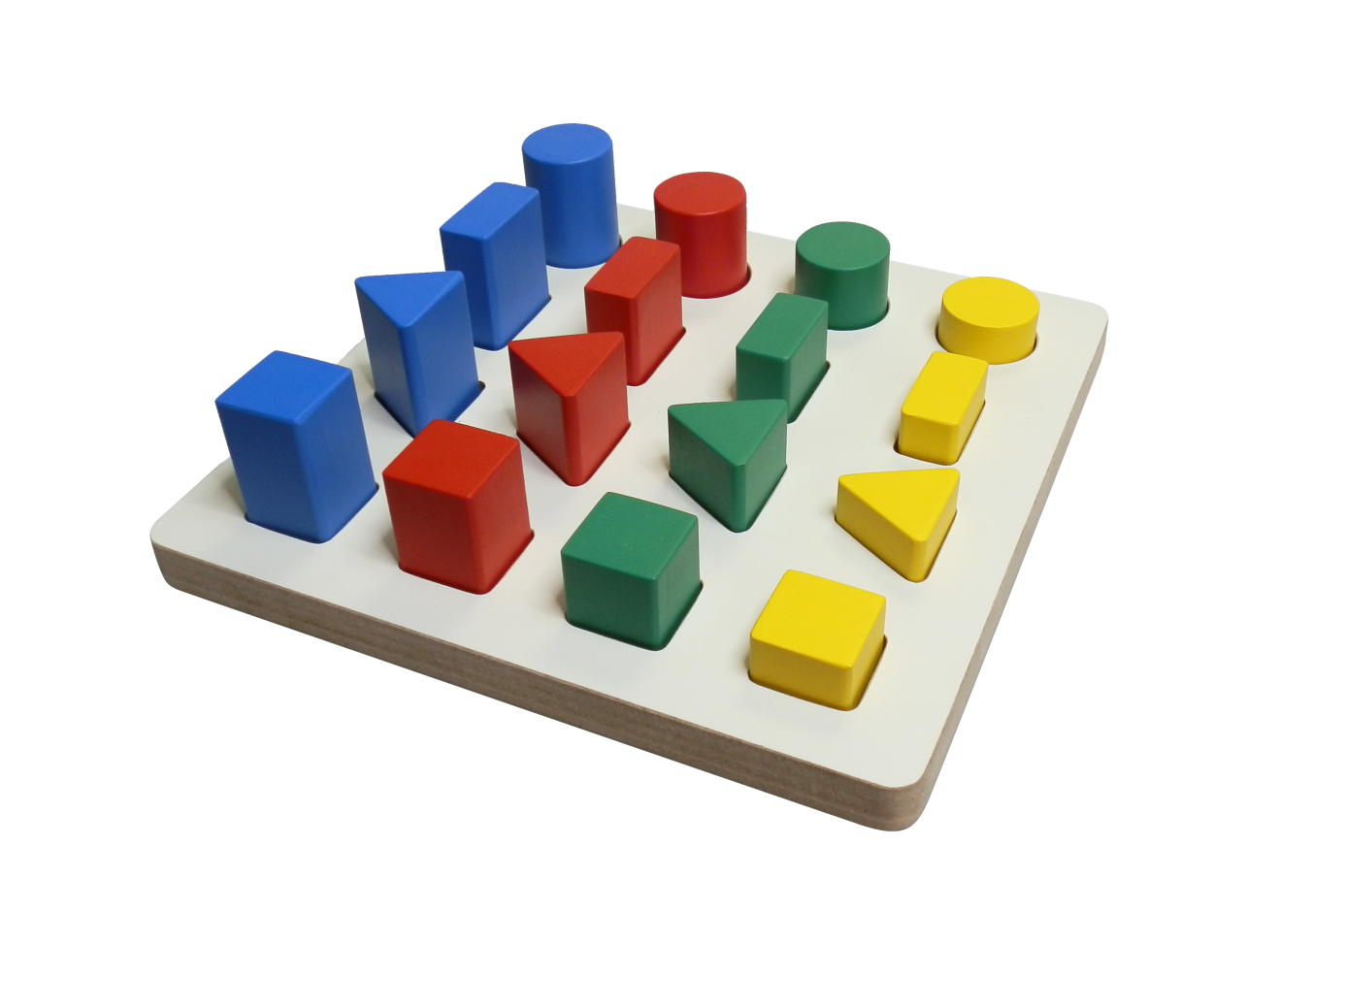
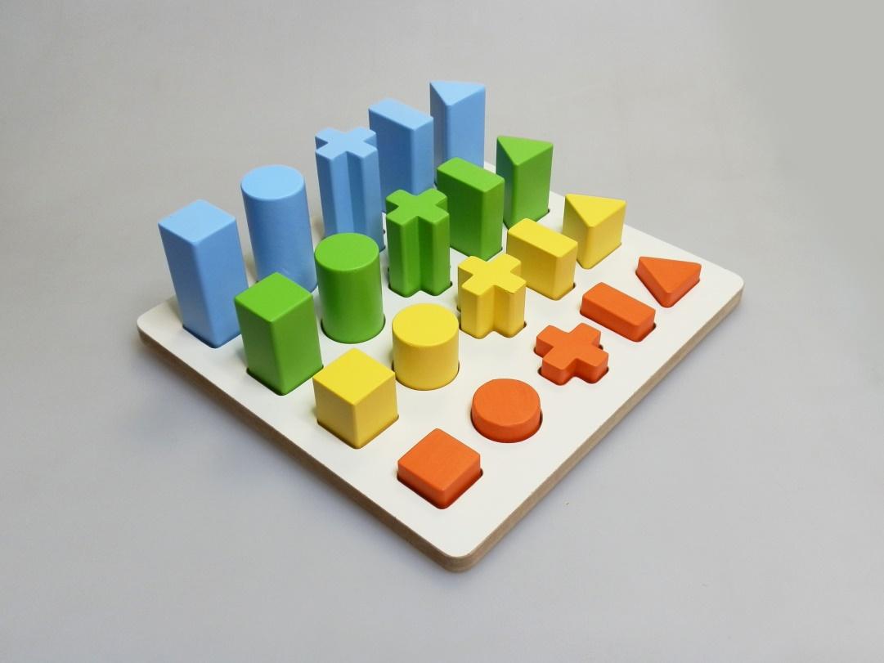
Материал для формирования сенсорной культуры

Slide 25
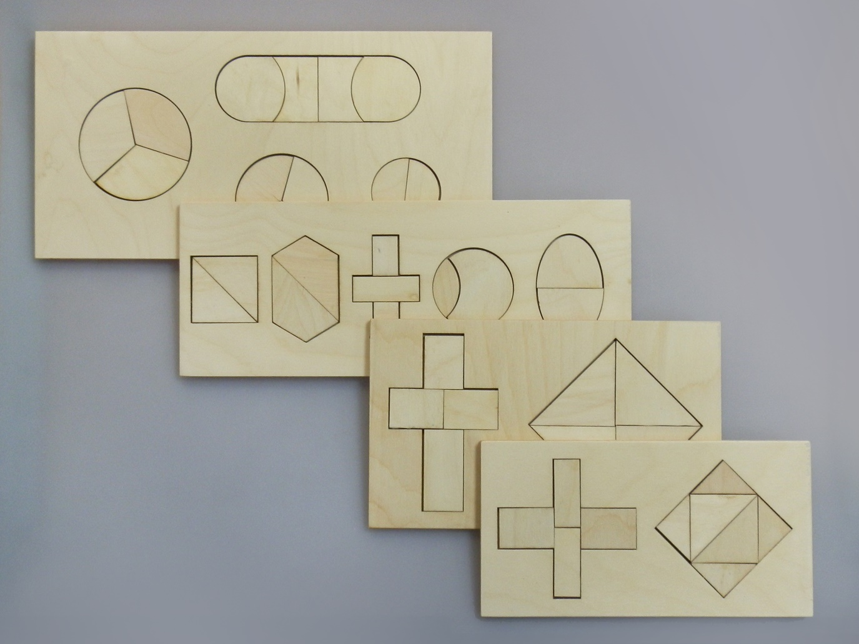
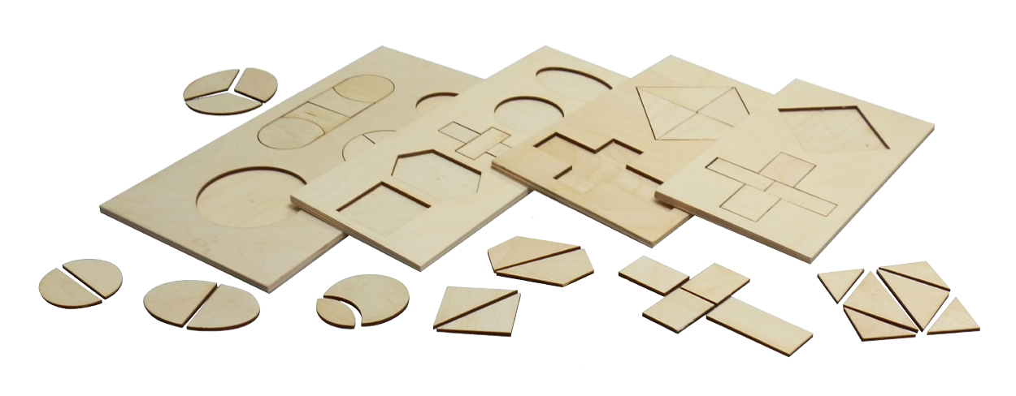
Материалы для диагностического обследования (на основе досок Сегена)

Slide 26
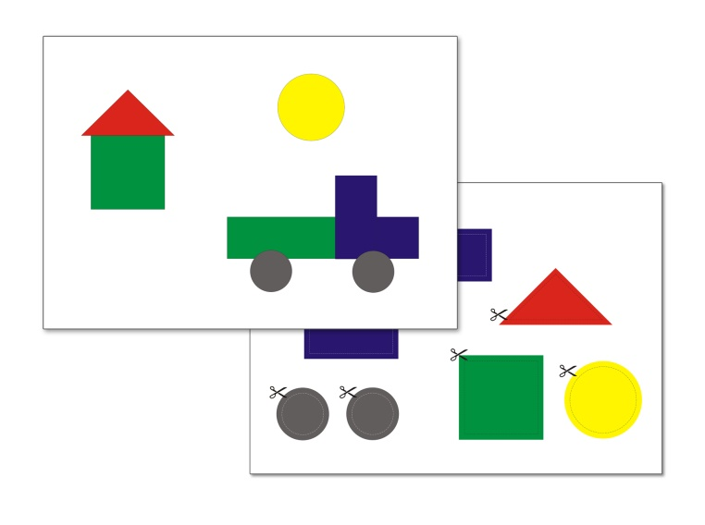
К.Л. Печора

Slide 27
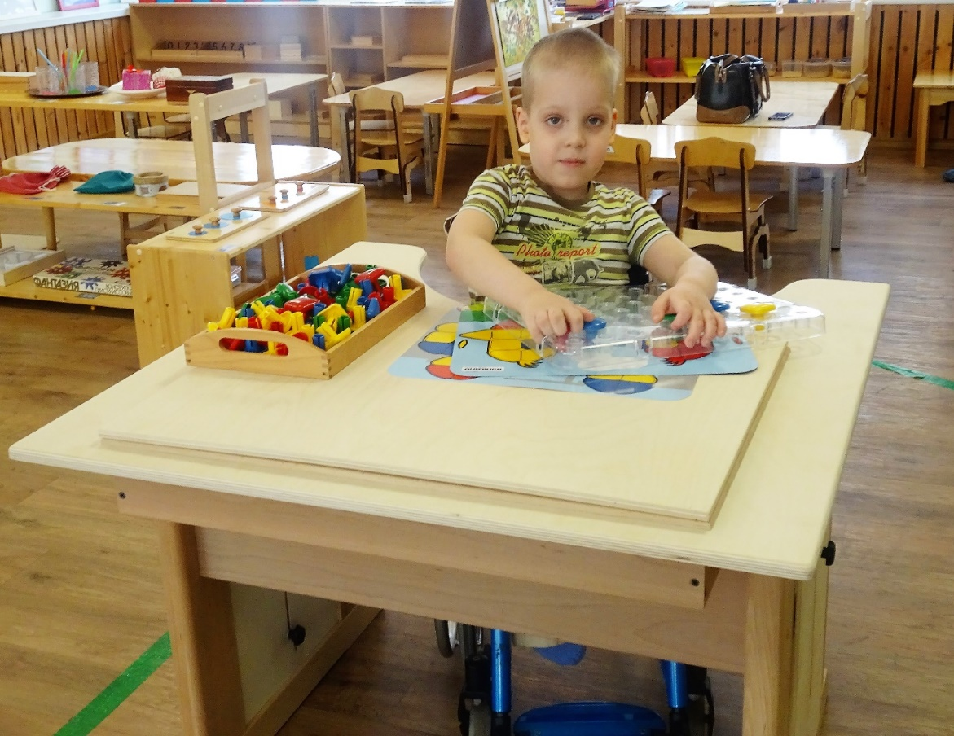
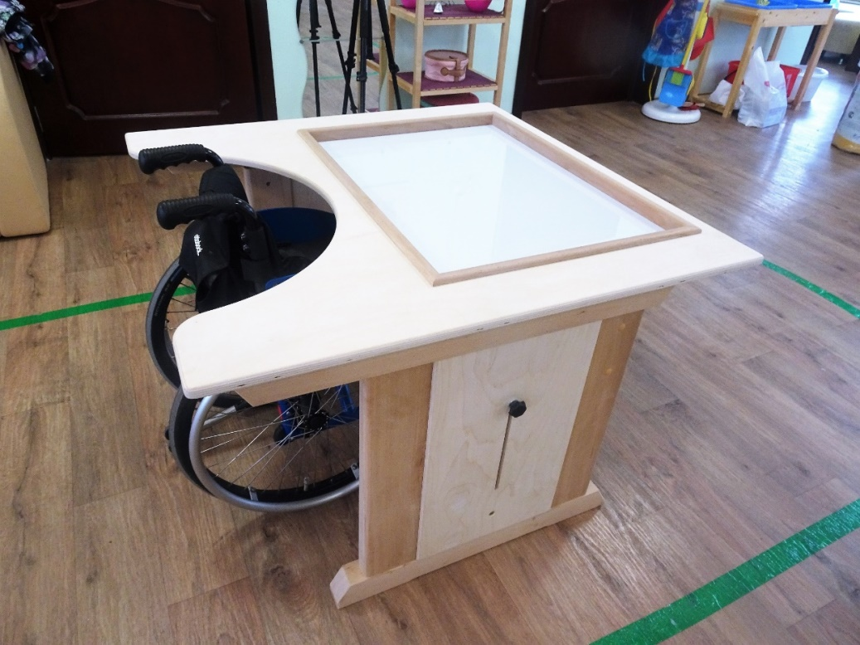
Инклюзивный кластер
создание условий для детей с детским церебральным параличом

Slide 28
Каталог «Инклюзивное образование»
Каталог можно скачать на сайте в разделе «Каталоги»
http://vdm.ru/catalogs/

Slide 29
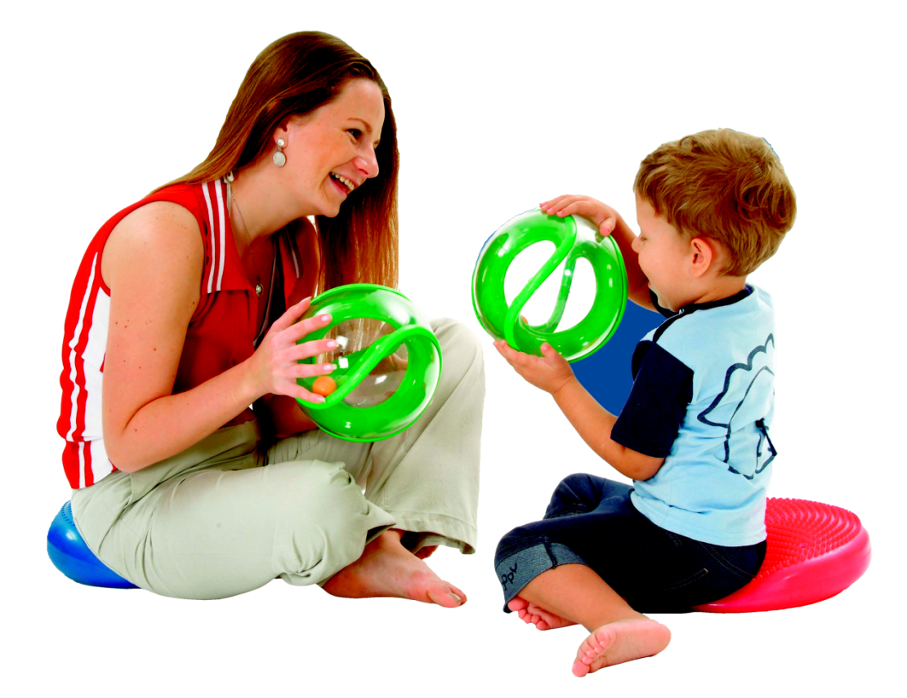
Понять…
Принять…
Признать…
Обучение и развитие ребенка всегда происходит в определенных условиях, которые могут облегчать или затруднять организованные педагогические действия.

Slide 30
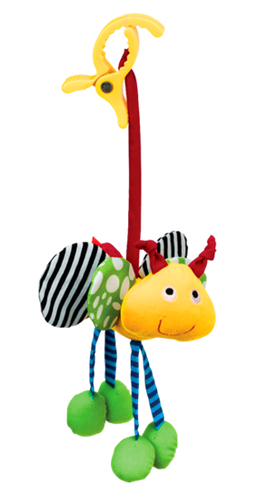
e-mail: mc-edu@vdm.ru Москва (495) 392-76-54 (495) 646-01-40 (многокан.)
www.vdm.ru
www.eltiland.ru
Спасибо за внимание!

